Slide 1
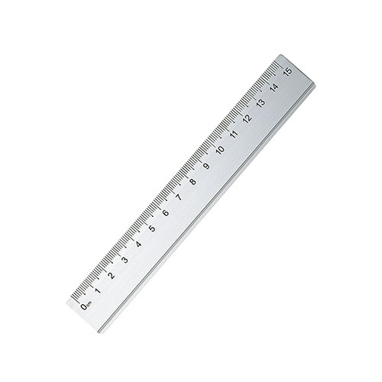
【提案書】
アルミ定規 15cm
特徴
シンプルでスタイリッシュなアルミ製の15cm定規です。プラスチック製とは違い、カッターなどを使用する際にも非常に便利。イベントやキャンペーンのノベルティ用などにおすすめです。
納期
納期スペース
仕様
素材：アルミニウム
サイズ：24×160×2mm
包装：台紙付ポリ入
お見積
お見積りスペース

